Slide 1
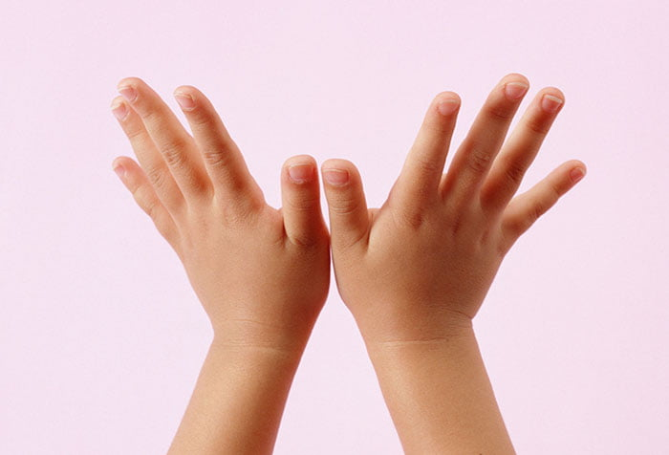
ИСПОЛЬЗОВАНИЕ ПРИРОДНОГО МАТЕРИАЛА
ДЛЯ РАЗВИТИЯ МЕЛКОЙ МОТОРИКИ
Выполнили:
учитель-логопед
Трофимова Е.Н.
учитель-дефектолог
Заварина Н.С.
ЯМР
2021

Slide 2
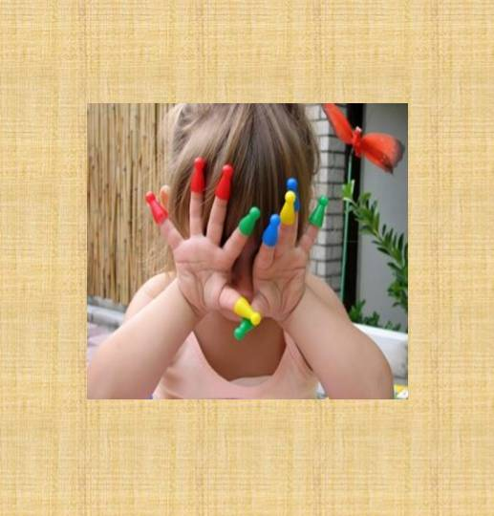
Мелкая моторика - координированные движения пальцев и кистей рук.
Почему так важно для детей развитие мелкой моторики рук?
Замечено, что дети, совершающие многочисленные оживленные движения пальцами рук, развиваются в речевом отношении явно быстрее других. Если специально тренировать мелкие движения кисти, развитие речи можно существенно ускорить.

Slide 3
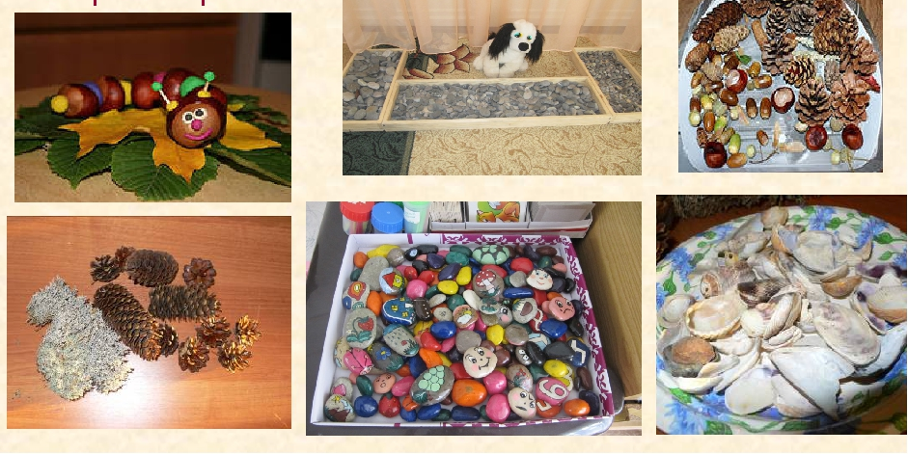
Работая с природным материалом, ребенок приобщается к миру прекрасного: учится быть рачительным хозяином родной природы, оберегать любое растение от бессмысленного уничтожения.

Slide 4
Развивающие задачи:
• развитие координации и точности движений руки и глаза, гибкость рук, ритмичность;
• развитие мелкой моторики рук;
• укрепление общей двигательной активности;
• содействие нормализации речевой функции;
• развитие воображения, логического мышления, произвольного внимания, зрительного и слухового восприятия, творческой активности;
•создание эмоционально-комфортной обстановки в общении со сверстниками и взрослыми.

Slide 5
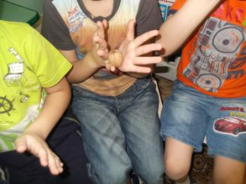
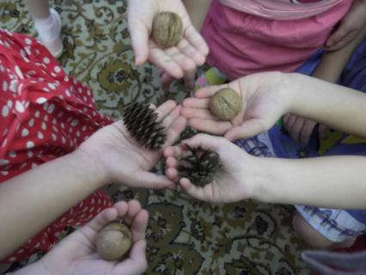
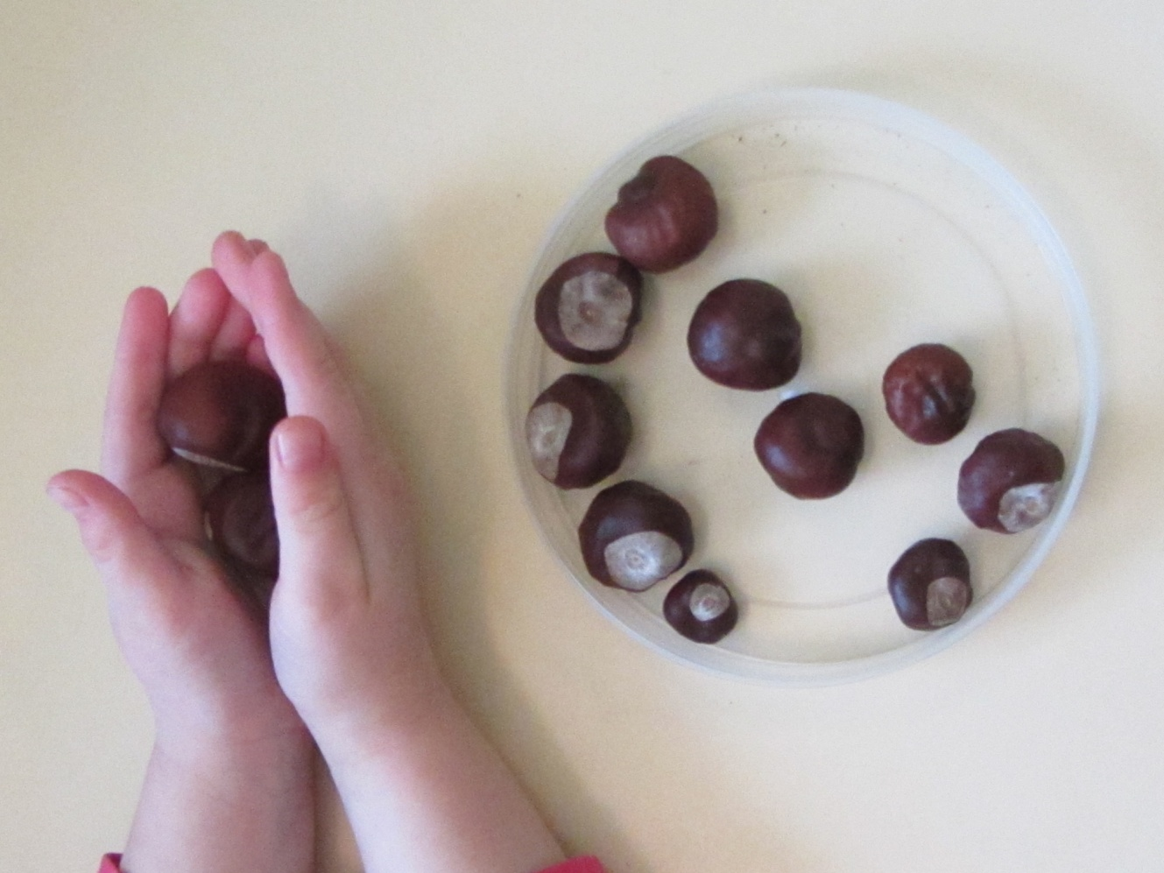
Массаж рук с помощью шишек, каштанов и грецких орехов

Slide 6
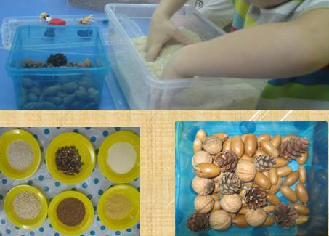
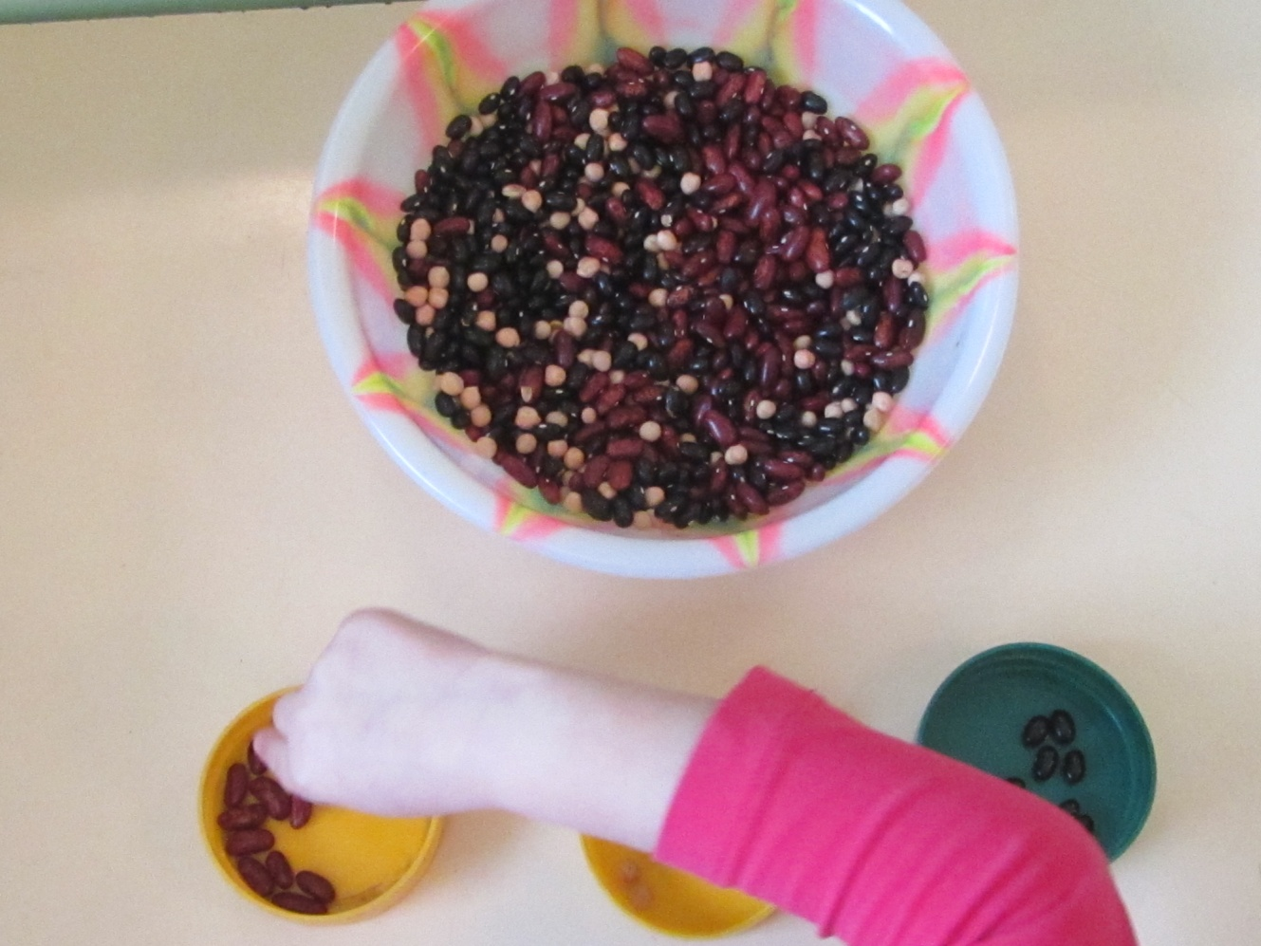
Игры с крупой и семенами

Slide 7
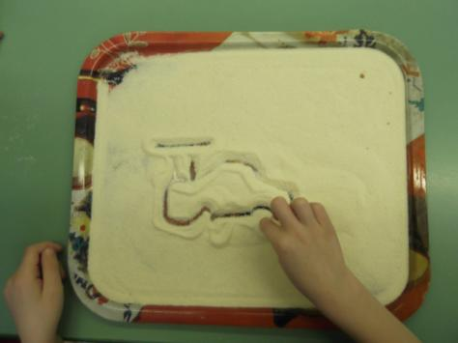
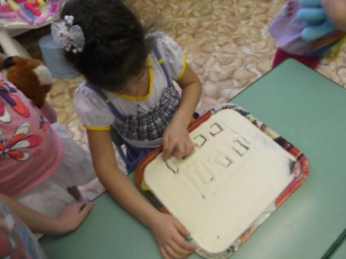
В подносы тонким слоем насыпать манку или песок Нарисуйте пальцем что хотите: волны на море, высокие горы, прекрасные цветы, автомобиль.

Slide 8
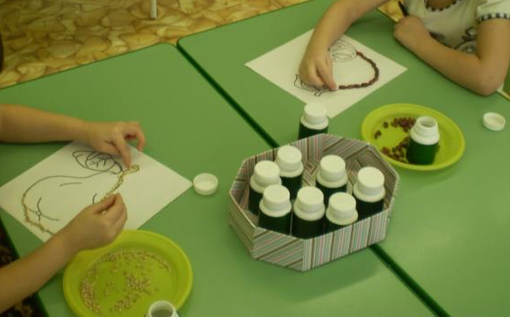
На изображения контуров предметов можно выкладывать фасоль и другие природные материалы, дорисовывать то, что пропустил художник, украшать предметы, находить фигуры…

Slide 9
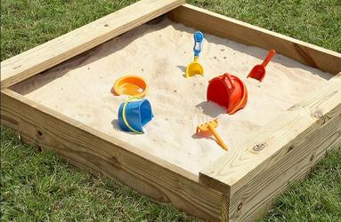
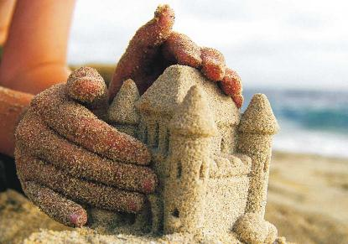
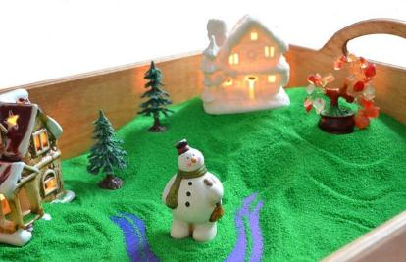
Что нужно для игры в песок?
А нужно, в сущности, так мало:
Любовь, желанье, доброта,
Чтоб вера в детство не пропала.
Простейший ящик из стола
Покрасим голубою краской,
Горсть золотистого песка
Туда вольётся дивной сказкой
Игрушек маленький набор
Возьмём в игру… Подобно Богу,
Мы создадим свой Мир чудес,
Пройдя Познания дорогу.
(Т. Грабенко)

Slide 10
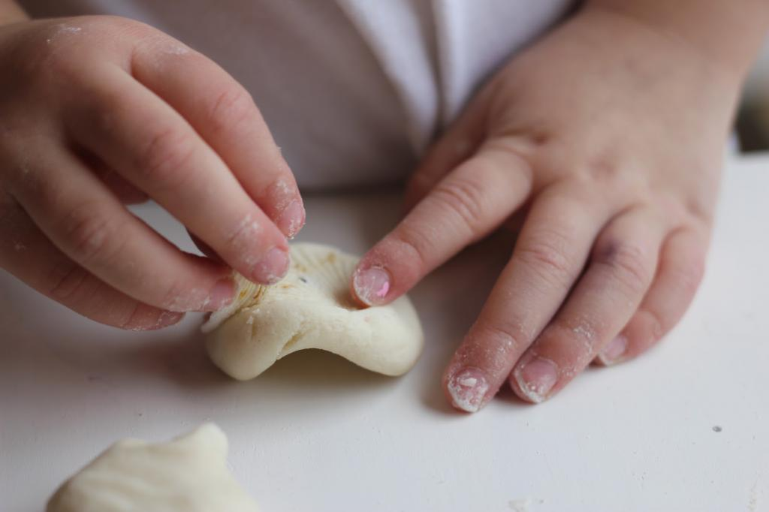
Использование соленого теста
Соленое тесто - это экологически чистый материал, который можно смело доверять ребенку.

Slide 11
В результате такой работы у детей раннего возраста будет совершенствоваться ручной праксис, что станет стимулирующим толчком к развитию мыслительной деятельности, воображения и речи.

Slide 12
Спасибо за внимание!

